Slide 1
Provoz obchodu a služeb
jaro 2019

Slide 2
Strategie obchodní firmy
Provoz obchodu a služeb
Důležitou součástí strategie obchodní firmy v maloobchodní činnosti je volba formy prodeje. S vývojem maloobchodní činnosti se prodej zboží spotřebiteli rozdělil do čtyř základních fází:
nabídka zboží – tj. informování zákazníka o sortimentu jednotky, při obsluze (prodejním rozhovoru), zjištění přání zákazníka, nabídka vhodného druhu zboží, s využitím optické nabídky vystavením zboží, fotografií, katalogem, videozáznamem,
výběr zboží – při kterém si zákazník zboží vybírá, seznamuje se s jeho užitnými vlastnostmi, způsobem použití, rozhoduje o koupi, a to sám nebo za přispění prodavače, zákazník má nebo nemá možnost přístupu k zásobě zboží,
placení zboží – v různých variantách umístění a řešení, tj. inkaso prodavačem, pokladní, na dobírku, z účtu, platební kartou, vhozením mince apod.,
výdej zboží – ukončuje prodej tím, že zboží je předáno zákazníkovi přímo v prodejní místnosti, v bytě zákazníka nebo ve skladu.

Slide 3
Komunikační modely
Provoz obchodu a služeb
Aristotelův model:
Mluvčí
Projev
Publikum
Lasswellův model:
Who?
Commu-nicator
Control research
Say what?
Message
Content research
In what channel?
Channel
Medium research
To whom?
Receiver
Audience research
With what effect?
Effect
Effect research
Why who says what to whom under what circumstances through what medium and with what effect

Slide 4
Komunikační modely
Provoz obchodu a služeb
Shannon-Weaver model:
Zdroj informací
zpráva
Vysílač
signál
signál
Přijímač
zpráva
Cíl
Zdroj Rušení
Schrammová úprava modelu:
kóder
dekóder
signál
Zdroj informací
Cíl

Slide 5
Komunikační nástroje
Provoz obchodu a služeb
Propagace:
zahrnuje v sobě všechny komunikační nástroje, kterými můžeme předat nějaké sdělení
Reklama
Podpora prodeje
Public Relations
Direct Marketing
Nadlinkové a podlinkové aktivity
Integrovaná marketingová komunikace
koordinace všech komunikačních nástrojů tak, aby se ke spotřebiteli dostávalo jednotné sdělení

Slide 6
Komunikační nástroje
Provoz obchodu a služeb
Reklama:
Podle úlohy v životním cyklu produkty:
zaváděcí (informativní)
připomínací
přesvědčovací
Podle objektu reklamy:
produktová
podniková (institucionální)
Model AIDA = Attention, Interest, Desire, Action

Slide 7
Komunikační nástroje
Provoz obchodu a služeb
Typ spotřebitele | Chtěné výsledky | Nástroje PP
Loajální (Loyal customers) Spotřebitelé, kt. produkt kupují stále n. velmi často | Posílení chování, zvýšení spotřeby, změna načasování nákupu | Věrnostní programy Bonusy, dárky, prémie
Zákazníci konkurence Spotřebitelé, kt. kupují konkurenční produkt stále n. velmi často | Porušení věrnosti, přechod na firemní produkt | Vzorky (srovnání s konkurencí) Soutěže (upoutání pozornosti)
Brand Switchers Spotřebitelé, kt. nakupují různé značky v dané kategorii | Přesvědčit je, aby více kupovali značku firmy | Promoční akce, kt. snižuje cenu – kupóny, větší balení za stejnou cenu, bonusové balíčky
Price Buyers Spotřebitelé, kt. nakupují za nejnižší ceny | Přesvědčit je, aby kupovali značku firmy | Kupóny, větší balení za stejnou cenu, nabídka vyšší přidané hodnoty

Slide 8
Komunikační strategie
Provoz obchodu a služeb
strategie „push“
Marketingové aktivity výrobce
Marketingové aktivity mezičlánků
Výrobce
Velkoobchod a maloobchod
Spotřebitelé
strategie „pull“
Poptávka
Poptávka
Výrobce
Velkoobchod a maloobchod
Spotřebitelé
Marketingové aktivity výrobce

Slide 9
Koncepce marketingového řízení
Provoz obchodu a služeb
Výrobní
spotřebitelé upřednostňují levné a široce dostupné výrobky
Výrobková
spotřebitelé upřednostňují kvalitní, moderní a zajímavé produkty
Prodejní
využívání podpory prodeje
Marketingová
přání a potřeby zákazníků

Slide 10
Koncepce marketingového řízení
Provoz obchodu a služeb
Východiska
Základy
Nástroje
Výsledky
Stávající produkty
Prodej a PP
Zisk je výsledkem objemů prodeje
Podnik
Prodejní koncepce
Zisk je výsledkem spokojenosti zák.
Potřeby zákazníků
Integrovaný marketing
Trh
Marketingová koncepce

Slide 11
Marketingový mix
Provoz obchodu a služeb
4P vs. 4C
Jerry McCarthy a Kotler uvedli v širší známost
KOTLER: "Marketingový mix je soubor taktických marketingových nástrojů - výrobkové, cenové, distribuční a komunikační politiky, které firmě umožňují upravit nabídku podle přání zákazníků na cílovém trhu.„
4P | 4C
Výrobek (Product) | Řešení potřeb zákazníka (Customer solution)
Cena (Price) | Náklady, které zákazníkovi vznikají (Customer cost)
Distribuce (Place) | Dostupnost řešení (Convenience)
Propagace (Promotion) | Komunikace (Communication)

Slide 12
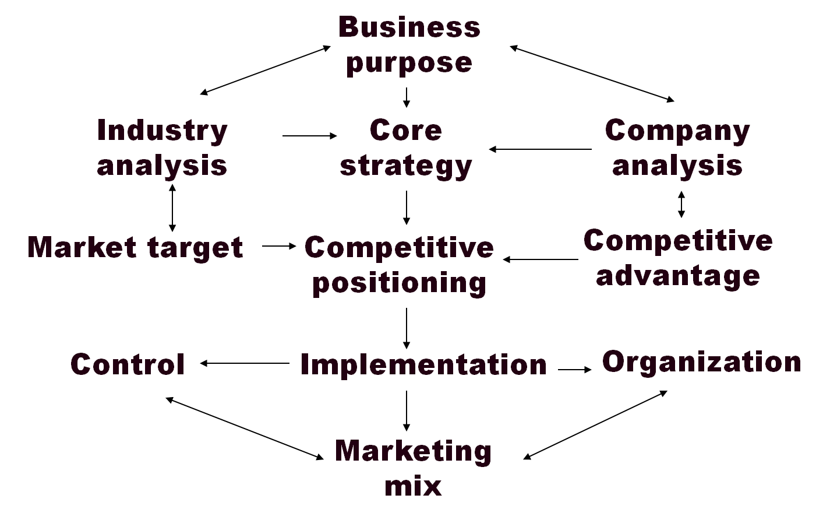
Tvorba marketingové strategie
Provoz obchodu a služeb

Slide 13
Tvorba marketingové strategie
Provoz obchodu a služeb
Matice BCG
SWOT analýza
Matice GE
Porterova analýza
Strategie
SPACE analýza
SEGMENTACE trhu
TARGETING = zacílení
POSITIONING = umístění

Slide 14
Děkuji za pozornost!
Příjemný zbytek dne!

